Slide 1
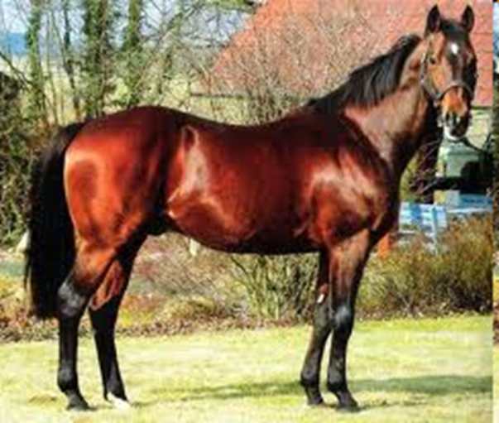
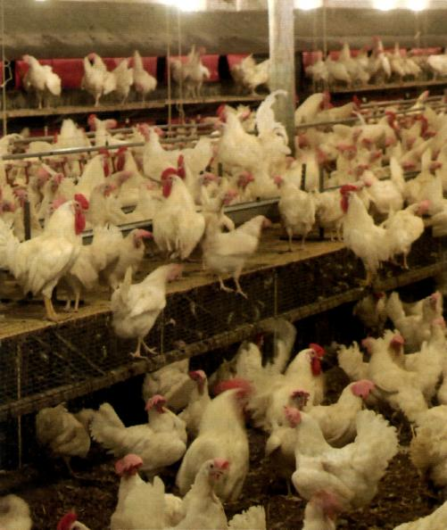
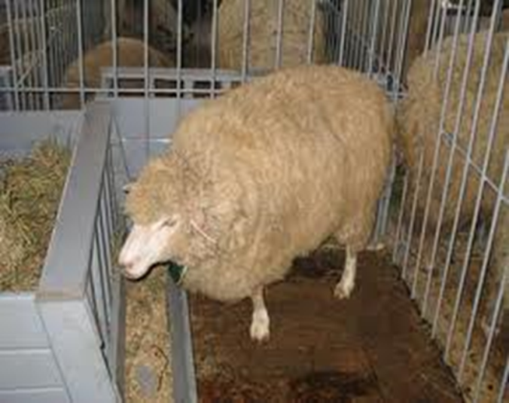
Основи розведення сільськогосподарських тварин

Slide 2
ПЛАН
1. Походження тварин
2. Конституційно-екстер’єрні тварини
3. Види продуктивності
4. Організація племінної роботи

Slide 3
РЕКОМЕНДОВАНА ЛІТЕРАТУРА
Основна:
1. Технологія виробництва продукції тваринництва Підручник / [Бусенко О.Т., Скоцик В.Є., Маценко М.І. та ін. ; за ред. О.Т. Бусенка. — К. : «Агроосвіта», 2013. — 492 с.
2.Основи перспективних технологій виробництва продукції тваринництва/ Г.М.Калетнік, М.Ф.Кулик, В.Ф.Петриченко, В.Д. Хорішок. – Вінниця: Енозіс, 2007. -584 с.
3.Розведення сільськогосподарських тварин / М.З.Басовський, В.П.Буркат та ін. - Біла Церква , 2001. - 400 с.
Додаткова:
4. Добронецька В.О., Ордіховська О.А., Кульчицька А.П. Розведення сільськогосподарських тварин. Методичні вказівки для виконання лабораторних робіт студентами освітнього ступеня бакалавр за спеціальністю 204 - Технологія виробництва і переробки продукції тваринництва. – 2016.
5. Польовий Л.В., Казьмірук Л.В. Відбір корів за рівнями селекційних лімітів виробничих призначень та оцінка їх ефективності використання. Зб. наук. праць ВНАУ Аграрна наука та харчові технології. Вип. 5(99). Том 1. 2017. С. 95-101.

Slide 4
ТВАРИННИЦТВО- важлива ділянка народного господарства, яка спрямована на раціональне розведення і використання сільськогосподарських тварин.
Залежно від виду тварин тваринництво розподіляють
на галузі:
Скотарство
Свинарство
Вівчарство і козівництво
Конярство
Птахівництво
Хутрове звірівництво
Бджільництво
Ставкове рибництво
Шовківництво

Slide 5
Технологія виробництва продукції тваринництва – це система заходів раціонального ведення галузі тваринництва, яка враховує оптимальні біологічні, технічні і організаційні умови одержання максимальної продукції високої якості при мінімальних затратах праці.

Slide 6
Розведення – це наука про еволюцію, принципи і методи розмноження та якісного поліпшення порід і користувальних стад.

Slide 7
Свійські (домашні) - усі виведені людиною корисні тварини, здатні розмножуватися в домашніх умовах.
Сільськогосподарські – це ті види свійських тварин, яких використовують у с.-г. виробництві для отримання продукції.
До приручених відносять тварин, вилучених людиною із дикої природи для одержання певної вигоди, але в неволі вони, як правило, не розмножуються.

Slide 8
В процесі одомашнення тварин у них відбулися зміни:
пропорції складу тіла,
з’явилася різноманітність забарвлення,
спостерігається висока мінливість живої маси і продуктивності,
покращилися відтворні функції,
змінився тип нервової діяльності,
проявилися ознаки, які не характерні для диких тварин і т.д.

Slide 9
Порода – це велика цілісна група тварин, що мають спільне походження, подібні господарсько-біологічні властивості, які стійко передаються нащадкам.
Порода – це витвір людської праці.
У дикій природі порід не існує.

Slide 10
СТРУКТУРА ПОРОДИ:
ЛІНІЇ – (нащадки походять від одного спільного батька - родоначальника);
РОДИНИ – (мають спільну матір).

Slide 11
Класифікація порід:
- аборигенні (формування стихійне, універсальна продуктивність, пізньостиглість, життєздатність);
- заводські (формування відбором і підбором, висока продуктивність, скоростиглість, мінливість ознак);
- перехідні (проміжне положення).

Slide 12
Породи за характером продуктивності :
спеціалізовані
(скотарство – молочне і м’ясне;
свинарство – м’ясне, беконне і сальне;
вівчарство – вовнове, смушкове, шубне, м’ясне);
комбіновані
(скотарство – м’ясо-молочне і молочно-м’ясне;
свинарство – м’ясо-сальне;
вівчарство – вовново-м’ясне, м’ясо-вовнове, молочно-м’ясне, м’ясо-сально-вовнове, м’ясо-вовново-молочне).

Slide 13
Конституція тварин – це сукупність анатомо-фізіологічних і морфологічних ознак і властивостей, що зумовлюють будову тіла тварини

Slide 14
Типи конституції тварин
( за П.М.Кулешовим)
- грубий тип (масивний кістяк, товста шкіра, об’ємиста мускулатура із слаборозвиненою з’єднувальною і жировою тканиною, помірно розвинені внутрішні органи);
- ніжний тип (слаборозвинений кістяк, тонка шкіра, помірно розвинена мускулатура, добре розвинені внутрішні органи), тип властивий молочним тваринам, дуже високопродуктивним, але вибагливим до умов годівлі і утримання;

Slide 15
щільний тип (тонкий міцний кістяк, щільна еластична шкіра, щільна сильна мускулатура, добре розвинені внутрішні органи), сухорляві тварини з міцним кістяком. У них погано розвинений підшкірний жир, вони погано відгодовуються.
пухкий тип (кістяк пухкий, товста шкіра, добре розвинена мускулатура з жировими прошарками, помірно розвинені внутрішні органи), у тварин надмірно розвинений підшкірний жир, висока водянистість клітин. Тварини масивні з тістоподібною шкірою. Тип властивий і бажаний при м’ясній відгодівлі.

Slide 16
Кондиція – стан зовнішніх форм, зумовлений вгодованістю тварини та її використанням
заводська (добрий стан вгодованості з достатнім запасом поживних речовин);
робоча або тренувальна (середня вгодованість, достатній запас поживних речовин);
виставочна (вищесередня вгодованість, безумовна чистота);
відгодівельна (найвища вгодованість, дуже розвинена мускулатура з великим відкладенням жиру).

Slide 17
Екстер’єр – зовнішній вигляд тварини, зумовлений її конституційними особливостями, продуктивністю, станом здоров’я і племінною цінністю.

Slide 18
Методи визначення екстер’єру:
- окомірно,
- фотографуванням,
- взяттям промірів та методом визначення індексів тілобудови,
- побудовою графіків екстер’єрного профілю.

Slide 19
Тварин оцінюють за загальним виглядом і окремими частинами тіла – статями.
Найважливішими статями є: голова, шия,
холка, лопатки,
груди, спина,
поперек, крижі,
кінцівки, вим’я,
зовнішні статеві органи та ін.

Slide 20
Інтер’єр – це сукупність анатомо-гістологічних, фізіологічних та біохімічних властивостей організму у зв’язку з його конституцією, напрямком продуктивності і племінними якостями сільськогосподарських тварин.
(внутрішній стан)

Slide 21
Методи вивчення інтер’єру :
морфологічний,
гістологічний,
фізіологічний,
біохімічний,
цитологічний,
імунологічний,
імуногенетичний,
рентгеноскопічний та ін.

Slide 22
Основи фізіології та анатомії сільськогосподарських тварин
Тваринний організм складається з органів, апаратів і систем органів, які з допомогою нервової і ендокринної систем об’єднуються в єдине ціле.

Slide 23
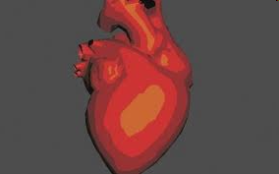
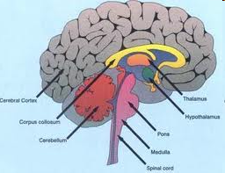
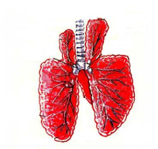
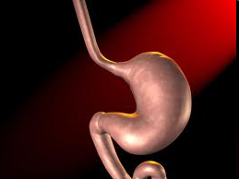
Органом називають частину організму, що має певні форму і місце в організмі, побудовану з кількох закономірно з’єднаних тканин і виконує спеціальну функцію.

Slide 24
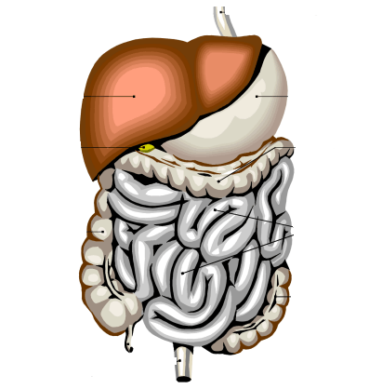
Система органів — послідовність узаємопов’язаних органів, які разом забезпечують певні процеси життєдіяльності організму.

Slide 25
В організмі тварин умовно виділяють такі системи органів:
розмноження,
серцево-судинну (кровоносну),
нервову,
органів чуття,
внутрішньої секреції.
кісткову,
м’язову,
шкірного покриву,
травлення,
дихання,
сечовиділення,

Slide 26
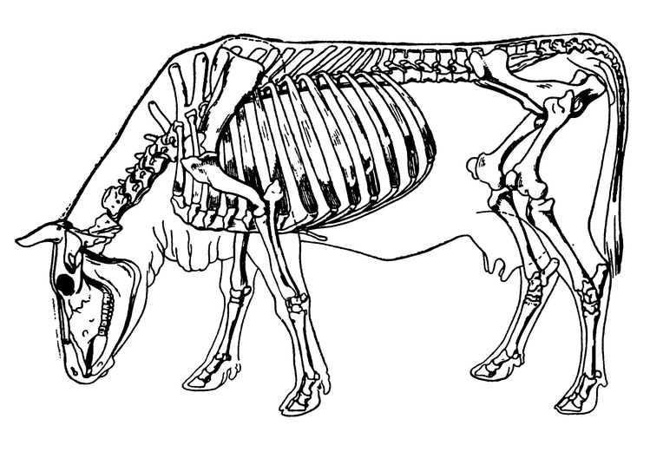
Система органів руху
Кісткова система складається з кісток і хрящів, з’єднаних між собою нерухомо і рухомо.
Скелет визначає зовнішній вигляд тварини, її екстер’єр.

Slide 27
Органами кісткової системи є кістки. Кількість кісток у скелеті тварин:
коня – 200–209 ,
великої рогатої худоби – 200–206,
свиней – 275–284,
овець – 184–208.

Slide 28
Система органів шкірного покриву
Шкірний покрив - зовнішня оболонка тіла тварин і птиці, який складається з власне шкіри і похідних шкірного покриву: волосся, копит, ратиць, кігтів, м’якушків, рогів, потових, сальних та молочних залоз,
а у птиці — пір'я, рогового покриву дзьоба, шпор, кігтів, гребеня, сережок, мочок та куприкової залози.

Slide 29
Маса шкіри становить:
у BPX – 20–40 кг,
у овець - 1,5–2,5 кг,
у свиней - 7–10 кг,
у коней - 8–20 кг.

Slide 30
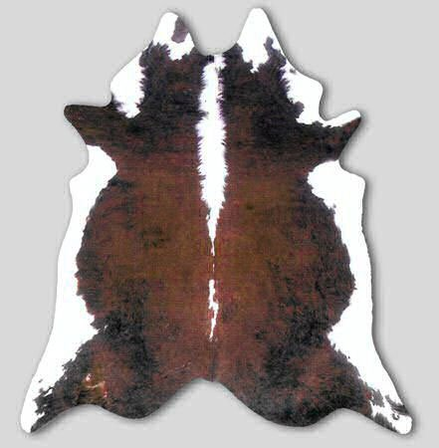
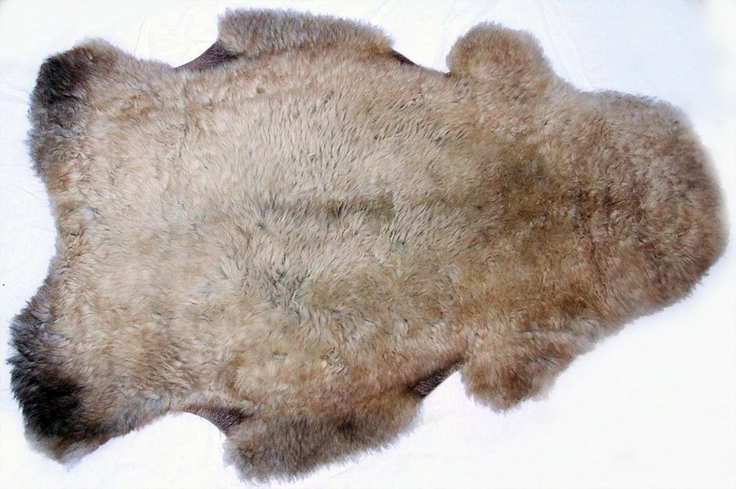
Шкіра, знята із забитої або загиблої тварини, називається шкурою.
Шкура без підшкірного жиру називається хутром, або овчиною (у овець).

Slide 31
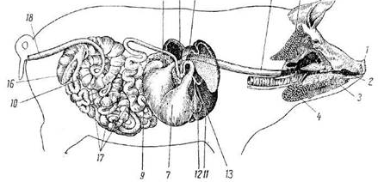
Система органів травлення складається з:
ротової порожнини,
глотки,
стравоходу,
шлунка,
товстої і тонкої кишок.

Slide 32
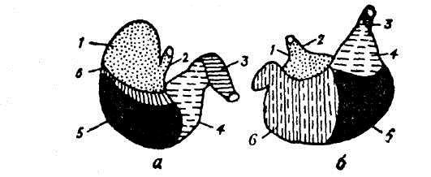
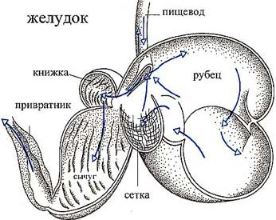
Моногастричні – це тварини з однокамерним шлунком: коні, свині, кролі.
коня
свині
Полігастричні – тварини з багатокамерним шлунком: велика рогата худоба, вівці, кози.

Slide 33
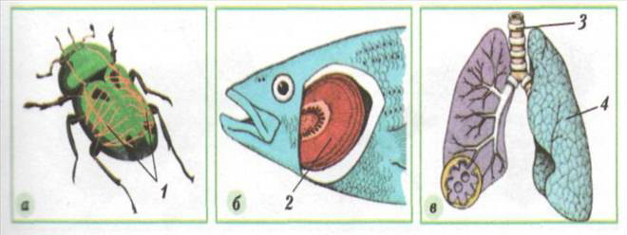
Система органів дихання здійснює надходження кисню і виділення вуглекислого газу.
Будова дихальної системи у комах це система тонких трубочок - трахей, у риб - зябра, а у ссавців - легені.

Slide 34
Система органів дихання складається з:
повітряних шляхів: ніс з носовою порожниною, гортань, трахея і бронхи
органа газообміну — легень.

Slide 35
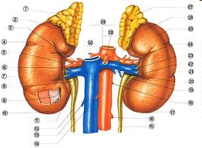
Система органів виділення
До складу системи органів сечовиділення входять парні органи - нирки і сечоводи та непарні органи - сечовий міхур і сечівник.

Slide 36
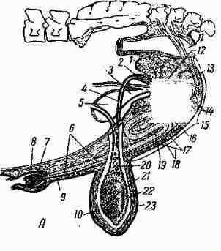
Система органів розмноження
Самців:
сім’яники – формування сперматозоїда,
статеві відвідні шляхи,
придатки сім’яників,
сім’япроводи,
сім'яний канатик,
сім'яниковий мішок.

Slide 37
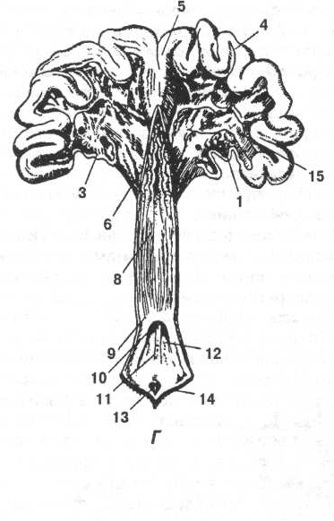
Самок:
яєчники – формування яйцеклітини
яйцеводи - запліднення яйцеклітини;
матка - розвиваються зародок і плід;
піхва і сечостатевий пристінок – органи парування і виведення сформованого плода назовні;
зовнішні статеві органи

Slide 38
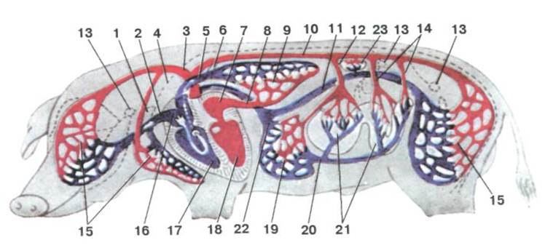
Система органів кровообігу складається з:
центрального органу – серця;
кровотворних органів – селезінки;
кісткового мозку і лімфатичних вузлів;
кровоносних судин - артерій, вен і капілярів.

Slide 39
Нервова система поділяється на центральну й периферичну.
За фізіологічними функціями – соматичну та вегетативну.
Вегетативна нервова система поділяється на симпатичну й парасимпатичну.

Slide 40
Продуктивність – основна властивість тварин, заради якої їх розводять.
Тварини можуть давати по кілька видів продукції.

Slide 41
Рівень продуктивності визначається:
- видом,
- віком,
- породою,
- фізіологічним станом,
- здатністю до розмноження,
- материнськими якостями,
- скороспілістю,
- розміром,
- довголіттям,
- конституцією,
- спадковістю.

Slide 42
Молоко – це біологічна рідина, яка утворилася в результаті складного секреторного процесу в молочній залозі
Хімічний склад молока:
суха речовина – 12,7%,
у т.ч. жир – 3,6%,
білок – 3,3%,
молочний цукор – 4,8%,
зола – 1%.

Slide 43
Рівень молочної продуктивності
і склад молока залежать від:
виду,
породи та індивідуальних спадкових особливостей,
фізіологічного стану,
факторів зовнішнього середовища,
віку,
живої маси,
віку першого запліднення,
умов годівлі та утримання,
сезону отелення,
роздою корів і т.д.

Slide 44
М’ясо – один з найважливіших продуктів харчування.
Хім. склад м’яса:
35-55% сухої речовини, у т.ч.:
10-20% білка,
15-45% жиру,
1-5% мінеральних речовин,
вітаміни А, Д, групи В.

Slide 45
Фактори впливу на м’ясну продуктивність тварин:
спадкові,
видові,
породні,
індивідуальні особливості;
міжвидове, міжпородне схрещування;
стать, вік тварин;
рівень і тип годівлі тварин,
біологічно активні речовини та ін.

Slide 46
Відтворення стада – це безперервний процес відновлення, або збільшення чисельності тварин у господарстві шляхом їх розмноження і вирощування.
Відтворення стада:
просте,
розширене
звужене.
При простому відтворенні чисельність не змінюється.

Slide 47
ВІДБІР (або ДОБІР) – це цілеспрямований зоотехнічний метод поліпшення порід, стад і окремих груп тварин шляхом залишення на розплід особин бажаного типу і вибракування небажаних

Slide 48
Існує два типи добору: природний і штучний
Розрізняють добір:
- масовий (за ознаками фенотипу – продуктивність, екстер’єр, конституція);
- індивідуальний (на підставі оцінки родоводу тварин, за ознаками їх предків);
- технологічний (наприклад: тварин придатних до машинного доїння, стійких до хвороб, придатних до утримання великими групами);
- стабілізуючий (спрямований на закріплення ознак певного бажаного типу).

Slide 49
БОНІТУВАННЯ -це комплексна оцінка тварин за господарсько-корисними ознаками.
КЛАСИ:
Еліта-рекорд
Еліта
I
II
Не класні

Slide 50
ПІДБІР – це створення батьківських пар із числа відібраних тварин з метою одержання нащадків з бажаними якостями

Slide 51
Основні принципи підбору :
- цілеспрямованість;
- перевага плідника над маточним поголів’ям;
- виявлення і використання вдалих поєднань;
- максимальне використання найкращих плідників;
- збереження і закріплення позитивних ознак батьків;
- внесення у стадо нових бажаних якостей;
- позбавлення недоліків і вад;
- недопустимість або регулювання спорідненості пар.

Slide 52
Варіанти підбору
Гомогенний (однорідний) підбір плідники із самками схожі за основними ознаками добору.
Одержують однорідне і подібне до батьків потомство.
Гетерогенний (різнорідний ) підбір - парування маток і плідників, які значно різняться між собою за основними ознаками відбору.

Slide 53
На практиці :
Індивідуальний підбір полягає у підборі до матки плідника з певними ознаками (у племінних господарствах).
Груповий підбір - у товарних господарствах використовують де до групи маток підбирають одного чи двох плідників.

Slide 54
Методи розведення:
1. чистопорідне
2.схрещування
3.гібридизація.

Slide 55
Чистопорідне розведення –парування тварин, що належать до однієї породи.
Одержане потомство буде чистопорідним.

Slide 56
Схрещування – парування тварин різних порід.
Потомство - помісі.

Slide 57
Види схрещувань:
- вбирне (поглинальне) використовують для поліпшення малопродуктивних порід тварин, для чого маток поліпшуваної породи спаровують з плідниками поліпшуючої.
Помісей першого, а потім другого, третього поколінь послідовно спаровують з плідниками поліпшуючої породи.

Slide 58
- ввідне, або прилиття крові – це одноразове спаровування маток поліпшуваної породи з плідниками поліпшуючої породи.
Помісей першого покоління, які мають характерні риси поліпшуючої породи, спаровують протягом 2-3 поколінь з вихідною породою з наступним розведенням “у собі”;

Slide 59
- відтворне, або заводське - це система спаровування тварин, які належать до двох і більше порід (видів) з метою якісного поліпшення існуючих і виведення нових тварин.

Slide 60
- промислове – це схрещування двох (просте) чи декількох (складне) порід для отримання користувальних тварин.
- перемінне, або ротаційне застосовують для максимального використання цінних особливостей помісей, для чого частину помісних маток залишають для подальшого відтворення.

Slide 61
Гібридизація – парування тварин різних видів з метою одержання користувальних тварин і виведення нових порід.
Потомство - гібриди.

Slide 62
Приклади гібридизації:
мул (парування кобил з віслюками)
гібриди від диких і свійських свиней, вовків і собак, коней і зебр та куланів, великої рогатої худоби і зебу, яків, зубрів тощо.
У гібридів є вияви гетерозису.
Викликають інтерес гібриди у птахівництві.
Перешкодою для гібридизації є несумісність організмів та часта безплідність гібридів.

Slide 63
Способи розмноження с.-г. тварин:
парування
штучне осіменіння.
Парування: вільне і ручне
При ручному паруванні індивідуально підбирають пару і краще ведеться облік.
При вільному паруванні плідник знаходиться у стаді і сам обирає самку для спаровування.

Slide 64
Штучне осіменіння включає такі послідовні прийоми:
взяття сперми і її оцінка,
розрідження та зберігання,
осіменіння самок.
Кількість сперми, виділеної за один статевий акт, називається еякулятом.

Slide 65
База племінного тваринництва:
Державні племінні заводи
Племінні господарства
Племінні ферми

